Slide 1
f(x) = wX + b → 가중치 * 데이터 + Bias
Layer 1: 입력 값 개수:1, 출력 값 개수: 1개
가중치 w: 1 개
Bias b: 1 개
최초 0이면 안됨으로 난수형 실수값으로 초기화하며
이로인해 오차가 존재 할 수 밖에 없음.
b
I = w * X + b → 활성화 함수 → 출력 → Target 비교
w
I → 활성화 함수 → O
X
Y Target
1
2
2
4
3
6
4
?

Slide 2
f(x) = aX + b → 가중치 * 데이터 + Bias
활성화 함수 : linear(항등함수), 계산결과 그대로 출력
가중치: 1
Bias: 1
I = w * X + b
w
가중합 I → linear → 출력 값
X
Target
b

Slide 3
Layer 1
Target 3개?
N1
b1
w1
N1 = w1 * X + b1
X
w2
N2
b2
N2 = w2 * X + b2
w3
N3
b3
N2 = w3 * X + b3

Slide 4
Layer 1
Layer 2
N1 = w1 * X + b1
b1
b1
w1
N3 = w1 * N1 + w2 * N2 + b1
N1
w1
X
N3
Target
w2
N2
w2
b2
N2 = w2 * X + b2

Slide 5
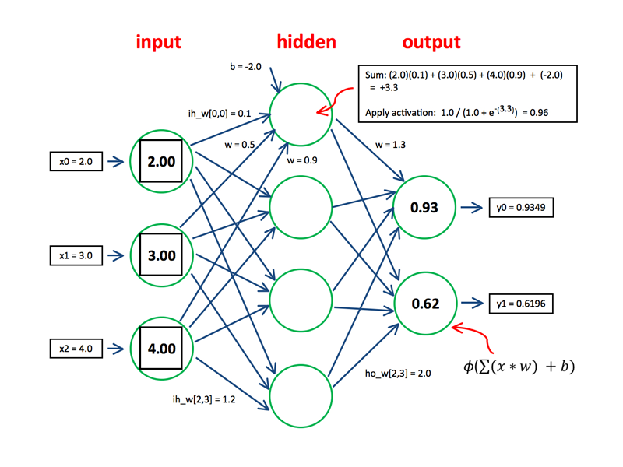

Slide 6
f(x) = aX + b → 가중치 * 데이터 + Bias
활성화 함수 : Sigmoid, 계산결과를 0 ~ 1사이의 값으로 변형하여 출력
가중치: 1
Bias: 1
I = w * X + b → 500 → 0 ~ 1
Node
가중합 I → Sigmoid
→ 출력값
w
X
Target
b

Slide 7
f(x) = aX + b → 가중치 * 데이터 + Bias
편미분에 의한 가중치와 Bias의 변경
가중치: 1
Bias: 1
h1i = w * X + b
h1o = h1i
∂error ∂error
w = ------- b = -------
∂w ∂b
b
w
X
h1i | h1o
Target
오차 산출(error)

Slide 8
f(x) = aX + b → 가중치 * 데이터 + Bias
Layer 1: 입력 값 개수:1, 출력 값 개수: 1개
가중치 w: 1 개
Bias b: 1 개
b
L1i1 = w * X + b → 활성화 함수 → 출력 L1o1
w
L1i1 -> L1o1
X
L2i1 -> L2o2
w
b
Target
I = w * L1o1 + b → 활성화 함수 → 출력 L2o1 → Target 비교

Slide 9
f(x) = aX + b → 가중치 * 데이터 + Bias
Layer 1: 입력 값 개수:1, 출력 값 개수: 1개, 0 ~ 1사이의 값
가중치: 1
Bias: 1
L1i1 = L1w1 * X + L1b1
L1w1
Node
가중합 → Relu() → L1o1
X
L1b1
L2w1
L2w1 * L1o1 + L2b1 → 0 ~ 1
Node
가중합 → Sigmoid() → L2o1
Target
0 or 1
오차 산출
L2b1

Slide 10
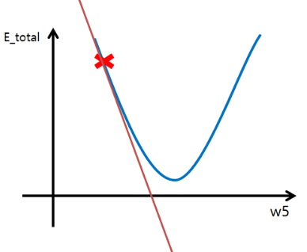
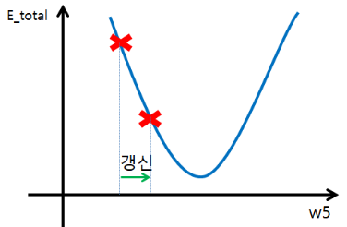
∂Total error
new w5 = w5 – 학습률 X -------------
∂w5
역전파를 통한 w5의 update
w5
Error 1
X1
w1
h1i | h1o
h3i | h3o
Target 1
w2
w6
w3
w7
Error 2
X2
h2i | h2o
h4i | h4o
Target 2
w4
w8

Slide 11
W5 update를 위한 미분을 간략화한 공식
∂h3o
------------- = h3o(1 – h3o)
∂h3i
∂Total error
------------- = - (Target 1 – h3o)
∂w5
∂h3i
------------- = h3o
∂w5
w5
Error 1
X1
w1
h1i | h1o
h3i | h3o
Target 1
w2
w6
w3
w7
Error 2
X2
h2i | h2o
h4i | h4o
Target 2
w4
w8

Slide 12
역전파를 통한 w5의 update
∂TErr = Error1 + Error2
∂TErr ∂TErr ∂h3o ∂h3i
------ = ------- X ------ X ------
∂w5 ∂h3o ∂h3i ∂w5
w5
Error 1
X1
w1
h1i | h1o
h3i | h3o
Target 1
w2
w6
w3
w7
Error 2
X2
h2i | h2o
h4i | h4o
Target 2
w4
w8

Slide 13
역전파를 통한 w1의 update
∂TErr = Err1 + Err2
∂TErr ∂Err1 ∂h3o ∂h3i ∂Err2 ∂h4o ∂h4i
------ = 식 1 = ------- X ------ X ------ + ------ X ------ X ------
∂w1 ∂h3o ∂h3i ∂h1o ∂h4o ∂h4i ∂h1o
∂h1o ∂h1i
= 식 1 X ------- X ------
∂h1i ∂w1
w5
Error 1
X1
w1
h1i | h1o
h3i | h3o
Target 1
w2
w6
w3
w7
Error 2
X2
h2i | h2o
h4i | h4o
Target 2
w4
w8

Slide 14
f(x) = aX + b → 가중치 * 데이터 + Bias
Layer 1
Layer 2
L1b1
N1 = L1w1 * X + L1b1
가중치: 10
Bias: 10
N1
가중치: 10
Bias: 1
N2
N3
L2w1
L1w1
N4
L2b1
N5
X
N1
Target
N6
N7
N1 = L2w1 * N1 +
L2w2 * N2 +
L2w3 * N3 +
…..
L2w10 * N10
+ L2b1
N8
L2w10
L1w10
N9
L1b10
N10
N10 = L1w10 * X + L1b10

Slide 15
Layer 1
첫번째 Layer 연산, f(x) = aX + b → 가중치 * 데이터 + Bias
L1b1
가중치: 10
Bias: 10
N1
N1 = L1w1 * X + L1b1
N2
N2 = L1w2 * X + L1b2
N3
N3 = L1w3 * X + L1b3
L1w1
N4
N4 = L1w4 * X + L1b4
N5
N5 = L1w5 * X + L1b5
X
N6
N6 = L1w6 * X + L1b6
N7
N7 = L1w7 * X + L1b7
L1w10
N8
N8 = L1w8 * X + L1b8
N9
N9 = L1w9 * X + L1b9
L1b10
N10
N10 = L1w10 * X + L1b10

Slide 16
두번째 Layer 연산, f(x) = aX + b → 가중치 * 데이터 + Bias
Layer 1
Layer 2
Target
N1
N2
N1 = AF(L2w1 * N1) +
AF(L2w2 * N2) +
AF(L2w3 * N3) +
AF(L2w4 * N4) +
AF(L2w5 * N5) +
AF(L2w6 * N6) +
AF(L2w7 * N7) +
AF(L2w8 * N8) +
AF(L2w9 * N9) +
AF(L2w10 * N10)
+ L2b1
N3
L2w1
N4
L2b1
N5
N1
N6
N7
N8
L2w10
N9
N10
AF: Activation Function

Slide 17
f(x) = aX1 + bX2 + c → 가중치1 * 데이터1 + 가중치2 * 데이터2 + Bias
Layer 1
가중치: 2
Bias: 1
b
X1
w1
N = w1 * X1 + w2 * X2 + b
N
Target
X2
w2

Slide 18
Layer 1
Layer 2
L1b1
N1 = I1L1w1 * X1 + I2L1w1 * X2 + L1b1
가중치: 20
Bias: 10
N1
가중치: 10
Bias: 1
N2
I1L1w1
N3
L2w1
N4
L2b1
X1
N5
N1
Target
I2L1w1
N6
X2
N1 = AF(L2w1 * N1) +
AF(L2w2 * N2) +
AF(L2w3 * N3) +
AF(L2w4 * N4) +
AF(L2w5 * N5) +
…..
AF(L2w10 * N10)
+ L2b1
N7
N8
L2w10
I1L1w10
N9
L1b10
N10

Slide 19
Layer 1
가중치: 2
Bias: 1
X1
b
w1
N = w1 * X1 + w2 * X2 + w3 * X3 + b
X2
w2
N
Target
w3
X3

Slide 20
Layer 1
Layer 2
가중치: 2
Bias: 1
N1 = w1 * X1 + w3 * X2 + w5 * X3 + b1
b1
X1
b1
w1
w1
N1 = w1 * N1 + w2 * N2 + b1
w2
N1
X2
N1
Target
N2
w2
w5
X3
w6
b2
N2 = w2 * X1 + w4 * X2 + w6 * X3 + b2

Slide 21
2계층 Layer
N1 = I1L1w1 * X1 + I2L1w1 * X2 + L1b1
L1b1
가중치: 20
Bias: 10
N1
가중치: 20
Bias: 2
N2
Y1L2w1
I1L1w1
N3
Y1L2b1
N4
X1
N1
Y1
N5
I2L1w1
N6
Y2L2b1
X2
N7
N2
Y2
N8
N1 = Y2L2w1 * N1 +
Y2L2w2 * N2 +
Y2L2w3 * N3 +
…..
+ Y2L2b1
I1L1w10
N9
Y2L2w10
L1b10
N10

Slide 22
3계층 Layer
L1b1
N1
L2w1
L2b1
L1w1
N1
L3w1
L3b1
X
L1w2
N2
N1
Y
N2
L1w3
N3
N1 = L1w1 * X + L1b1
N2 = L1w2 * X + L1b2
N3 = L1w3 * X + L1b3

Slide 23
Batch Size(Mini Batch)
Forward시에는 모든 데이터가 연산에 참여하여 오차 산출
L1b1
N1
L2w1
L2b1
L1w1
N1
L3w1
L3b1
X
L1w2
N2
N1
Y
N2
L1w3
N3
Batch size의 크기만큼 여러건의 오차의 평균을 계산하여 가중치, 편향을 변경

Slide 24
오차 역전파
기여도 계산을 통한 가중치 편향의 변경
오차를 감소시키기위하여 가중치, 편향을 조절하는 것을 경사하강법이라함
L1b1
N1
L2w1
L2b1
L3w1
L1w1
N4
400
L3b1
X
L1w2
500
N2
1000
L3w2
N6
Y
N5
100
L1w3
N3
5
N1 = L1w1 * X + L1b1
N2 = L1w2 * X + L1b2
N3 = L1w3 * X + L1b3
N6 = 1000 * 400 + 5 * 100 + bias

Slide 25
f(x) = aX + b → 활성화 함수 → 결과
이항 분류 모델
b1
N1 = relu(w1 * X + b)
w1
relu(w1 * X + b1) → N1
X
w2
b2
sigmoid(w2 * N1 + b1) → N2
Target
N2 = sigmoid(w2 * N1 + b2)

Slide 26
Dropout
L1b1
N1
L2w1
L2b1
L3w1
L1w1
N1
400
L3b1
X
500
N1
Y
L1w3
N3
N1 = L1w1 * X + L1b1
N2 = 0
N3 = L1w3 * X + L1b3

